Slide 1


2 0 2 0
区块链共享员工管理系统（EMS)
整合资源、交换价值、服务公众、保障权益
前端开发：孙寅栋
后端开发：陈栋
产品经理&架构设计：赵宇成
时间：2020.03.08

Slide 2

背景回顾
疫情爆发
共享员工模式开始流行
出现共享员工平台
春节前，一个名为“新型冠状病毒”的高传染性病毒席卷全国。而春节过后，许多员工和企业因此面临停工停业，企业与员工的生存问题都受到了挑战。
零售等行业40多家企业的超3000名“共享员工”加入盒马，沃尔玛全国400多家门店已入职兼职人员超3000人，并持续开展“共同用工”项目，意向员工近2000人。
阿里本地生活服务公司推出了“蓝海”就业共享平台，通过灵活就近的短期用工形式，缓解企业压力；猎聘招聘平台于2月初推出“员工共享”计划，为各类业态提供服务。
疫情期间，线下餐饮、酒店等服务行业受到冲击，大量员工无工可返；而在线生鲜电商生意火爆，捡货员、打包员、骑手等人手紧缺。
人力资源和社会保障部表示，当前，一些缺工企业与尚未复工的企业之间实行“共享用工”，进行用工余缺调剂，一定程度上提高了人力资源配置效率。
企业需求出现不平衡
官方认可

Slide 3







系统模式比对
事务请求
事务请求
某用户
B
B
B
B
传统中心化模式
区块链模式

Slide 4



政务系统痛点
近年来政务信息系统建设过程中，逐渐浮现出以下几个痛点
各部门机构间系统账户体系不一致，各自重复建设身份认证渠道，功能使用入口分散，导致群众需要安装不同APP，注册不同的账户，用户体验差
政务系统多、功能分散
系统间信息孤岛依旧存在
信息传递未实现线上化
不同部门间系统搭建不一致，难以对接，形成信息孤岛，同时还需要大量的时间成本来完成多个系统间信息的录入与校准。
政府集中服务大厅虽然解决了民众多跑腿的问题，但是很多业务，民众依然需要到多个窗口进行盖章确认、材料申请、表格填写等流程，最后提交纸质材料。

Slide 5



整体运行架构
其它共识群组
群组n
企业A
某共识群组
企业C
企业D
申请License
同时维护管辖区域内其他公司所在的共识群组账本
否
企业A
人力资源和社会保障局
是否符合相关资质？
群组n+1
加入证书对应的共识群组
是
部署系统服务
企业E
企业F
同时维护地方其它企业所在的共识群组的账本
申请CA证书
企业B
税务局
（监管机构）
否
群组n+2
是否获得其它机构同意？
是
企业G
企业H
启动系统服务
……..

Slide 6
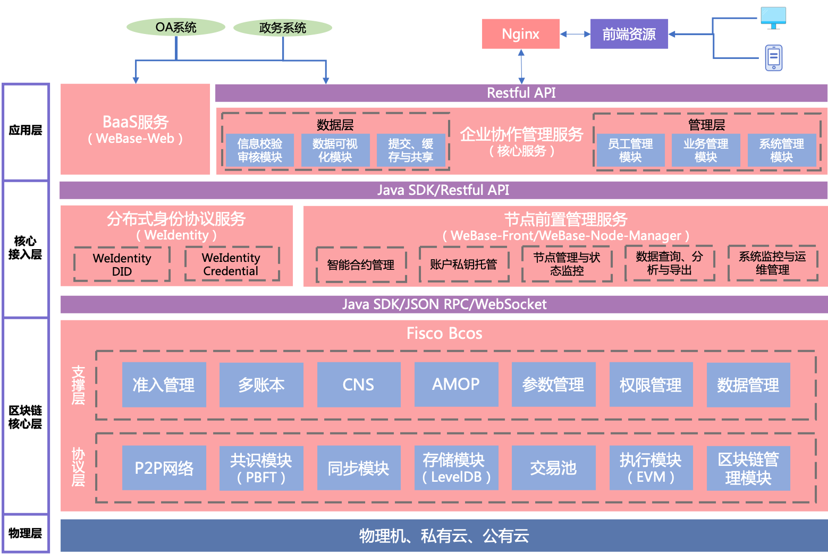
系统架构

Slide 7



DID设计准则
保护数据隐私
第三方（监管机构除外）想使用DID所映射的隐私数据，需要得到本人相应的签名授权才能使用。
行为留痕
以DID形成的任何数字行为都将会被记录，行为与身份锚定，即使事前无法预防，事后也可追责。
保障数据安全
DID数据分布式冗余，任何机构都无法篡改和破坏相关数据。
数据可辨伪
任何机构都可以迅速辨别经过DID授权后的信息真伪，无需经过事中多方交叉验证。

Slide 8
典型案例
现实信息流
区块链信息流
6、提供双方签名的派遣凭证，并根据合同条款审核
员工A原所在企业
员工A原所在企业
1、员工A注册数字身份
7、监督员工A的福利发放
8、提供三方签名的派遣凭证
4、员工A查看派遣凭证，并进行核实
10、发放福利
2、创建员工A的WeID
3、创建员工A的派遣凭证，并进行签名（企业签名）
9、验证福利凭证
监管机构
7、监管机构授权凭证，并进行签名（机构签名）
WeID
实体标示化
5、员工A授权凭证，并进行签名（员工签名）
员工A
监管机构
6、监管机构授权凭证，并进行签名（机构签名）
WeID
实体标示化
4、员工A授权凭证，并进行签名（员工签名）
员工A
Credential
电子化凭证
Credential
电子化凭证
11、确认凭证已使用，签名注销
10、验证WeID与派遣凭证
2、创建员工A的福利凭证，并进行签名（企业签名）
3、员工A查看福利凭证，并进行核实
员工A派遣所在企业
5、提供双方签名的福利凭证，根据合同副本审核
员工A派遣所在企业
1、员工A申请福利凭证
8、通知批准员工A的派遣
9、提供三方签名的派遣凭证
派遣凭证发放与验证流程
福利凭证申请与验证流程

Slide 9
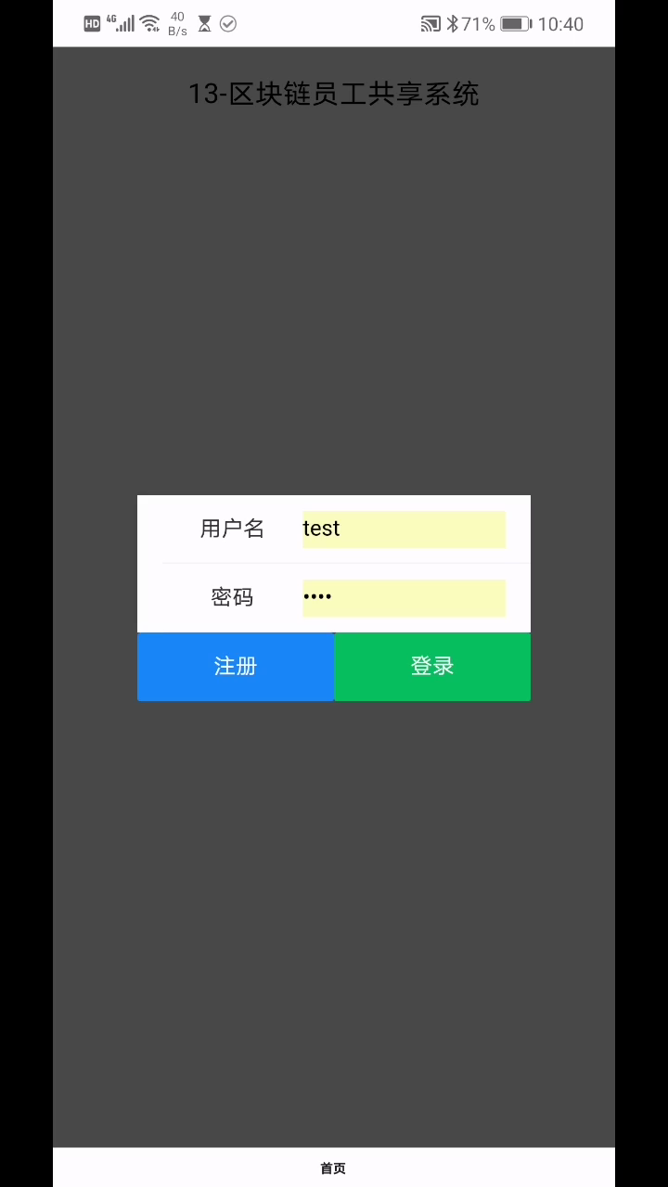
典型案例

Slide 10
T h a n k s
感谢您的聆听

